Slide 1
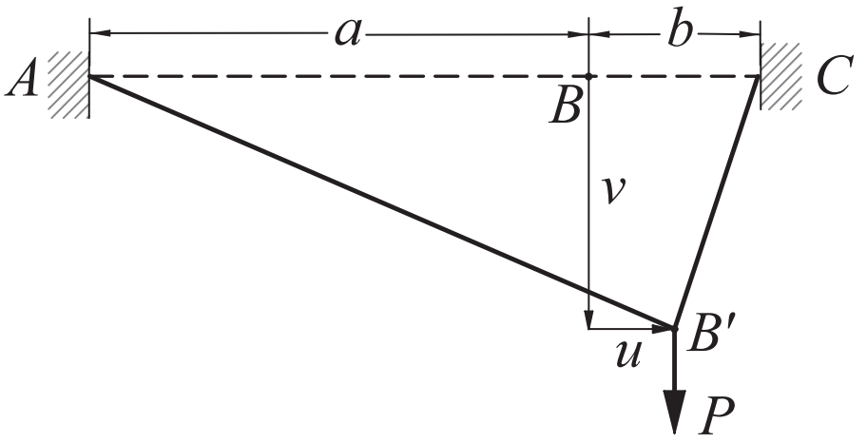
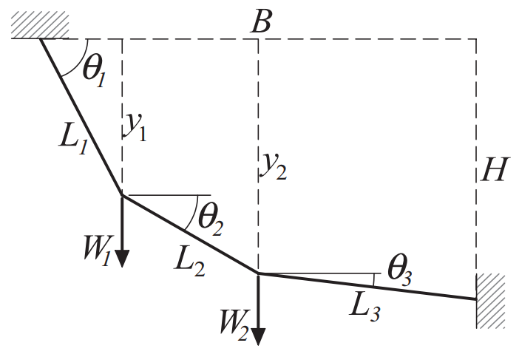
Avaliação de métodos estocásticos aplicados à problemas de minimização da Energia Potencial Total de sistemas mecânicos
Trabalho Final da disciplina de Sistemas Bioinspirados
Sistemas mecânicos utilizados para a formulação dos problemas de teste utilizados na avaliação dos métodos de minimização

Slide 2
Sumário
Introdução;
Princípio do mínimo da Energia Potencial Total;
Apresentação dos problemas
  Problema 1
  Problema 2
Algoritmos utilizados
  Direções conjugadas do Powell
  Evolução Diferencial
  Enxame de Partículas
Resultados
Conclusões
Referências Bibliográficas
Notes:
Computar a hessiana (talvez por diferenças finitas) e inverter a hessiana (embora a inversão não seja necessária em métodos quasi-newton como o L-BFGS), ainda assim é caro
(daí as iterações subsequentes do algoritmo não serão necessariamente na direção de descida);
For instance, consider the case of image alignment using SIFT [21] features, where the SIFT can be seen as a non-differentiable image operator. In these cases, we can estimate the gradient or the Hessian numerically, but this is typically computationally expensive

Slide 3
Introdução
Este trabalho buscou investigar a robustez de métodos estocásticos em problemas de minimização de energia potencial ante a um método clássico (Direções conjugadas do Powell), a fim de avaliar a factibilidade da aplicação dos mesmos em determinada classe de problema, assim como eventuais particularidades.
Notes:
Computar a hessiana (talvez por diferenças finitas) e inverter a hessiana (embora a inversão não seja necessária em métodos quasi-newton como o L-BFGS), ainda assim é caro
(daí as iterações subsequentes do algoritmo não serão necessariamente na direção de descida);
For instance, consider the case of image alignment using SIFT [21] features, where the SIFT can be seen as a non-differentiable image operator. In these cases, we can estimate the gradient or the Hessian numerically, but this is typically computationally expensive

Slide 4
Princípio do mínimo da
Energia Potencial Total
Porque usar o princíṕio do mínimo da Energia Potencial Total?
  Computacionalmente mais rápido;
  Requer apenas a primeira derivada;
  Incorpora a condição de contorno de força (condição de contorno natural, i.e: forças, momentos prescritos, etc.) automaticamente. O deslocamento admissível precisa satisfazer somente a condição de contorno de deslocamento (condição de contorno geométrica);
Notes:
No caso de NLSs, tais parâmetros de atualização podem ser dividios em duas partes: o componente específico da amostra, y^i e uma direção de descida genérica Rk. SDM aprende direções de descida Rk durante o treinamento.

Slide 5

Princípio do mínimo da
Energia Potencial Total
O estado de equilíbrio mecânico de um sistema é aquele que (de todas as alternativas possíveis) tem a menor energia potencial.
A determinação da configuração final de um sistema mecânico implica na formulação da função de energia potencial total do sistema em função das forças internas (energia armazenada por um sistema que sofre deformação -strain) e a energia potencial das forças externas.
Energia Potencial Total =
Strain Energy -
Trabalho das forças externas
Energia Potencial Total =
Strain energy para cada elemento ‘e’ e força de
Deslocamento ‘i’ em cada nó u_{i}
Notes:
No caso de NLSs, tais parâmetros de atualização podem ser dividios em duas partes: o componente específico da amostra, y^i e uma direção de descida genérica Rk. SDM aprende direções de descida Rk durante o treinamento.

Slide 6

Princípio do mínimo da
Energia Potencial Total
Logo, a minimização da Energia Potencial Total do sistema mecânico pode ser vista da seguinte forma:
Visto que a diferenciação da energia potencial pelo deslocamento de cada nó é laboriosa, uma solução numérica se faz necessária.
Segue-se exemplo analítico para demonstração do princípio:
Notes:
No caso de NLSs, tais parâmetros de atualização podem ser dividios em duas partes: o componente específico da amostra, y^i e uma direção de descida genérica Rk. SDM aprende direções de descida Rk durante o treinamento.

Slide 7
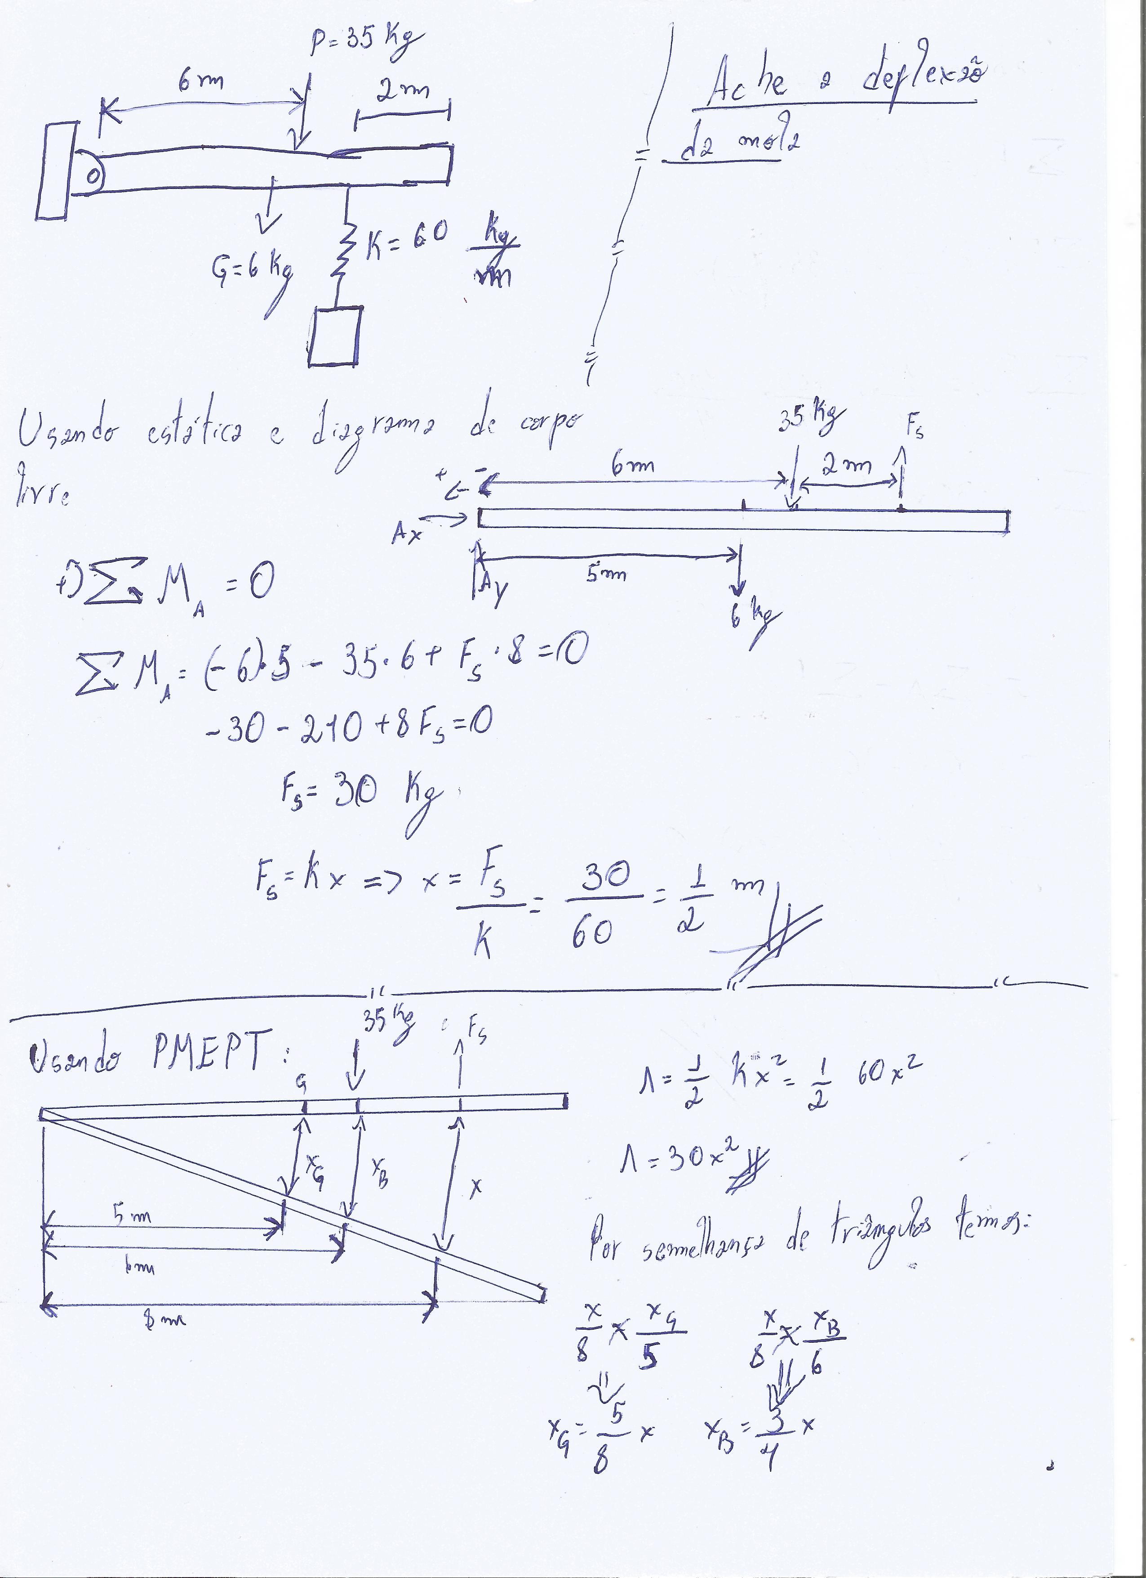
Princípio do mínimo da
Energia Potencial Total
Notes:
No caso de NLSs, tais parâmetros de atualização podem ser dividios em duas partes: o componente específico da amostra, y^i e uma direção de descida genérica Rk. SDM aprende direções de descida Rk durante o treinamento.

Slide 8
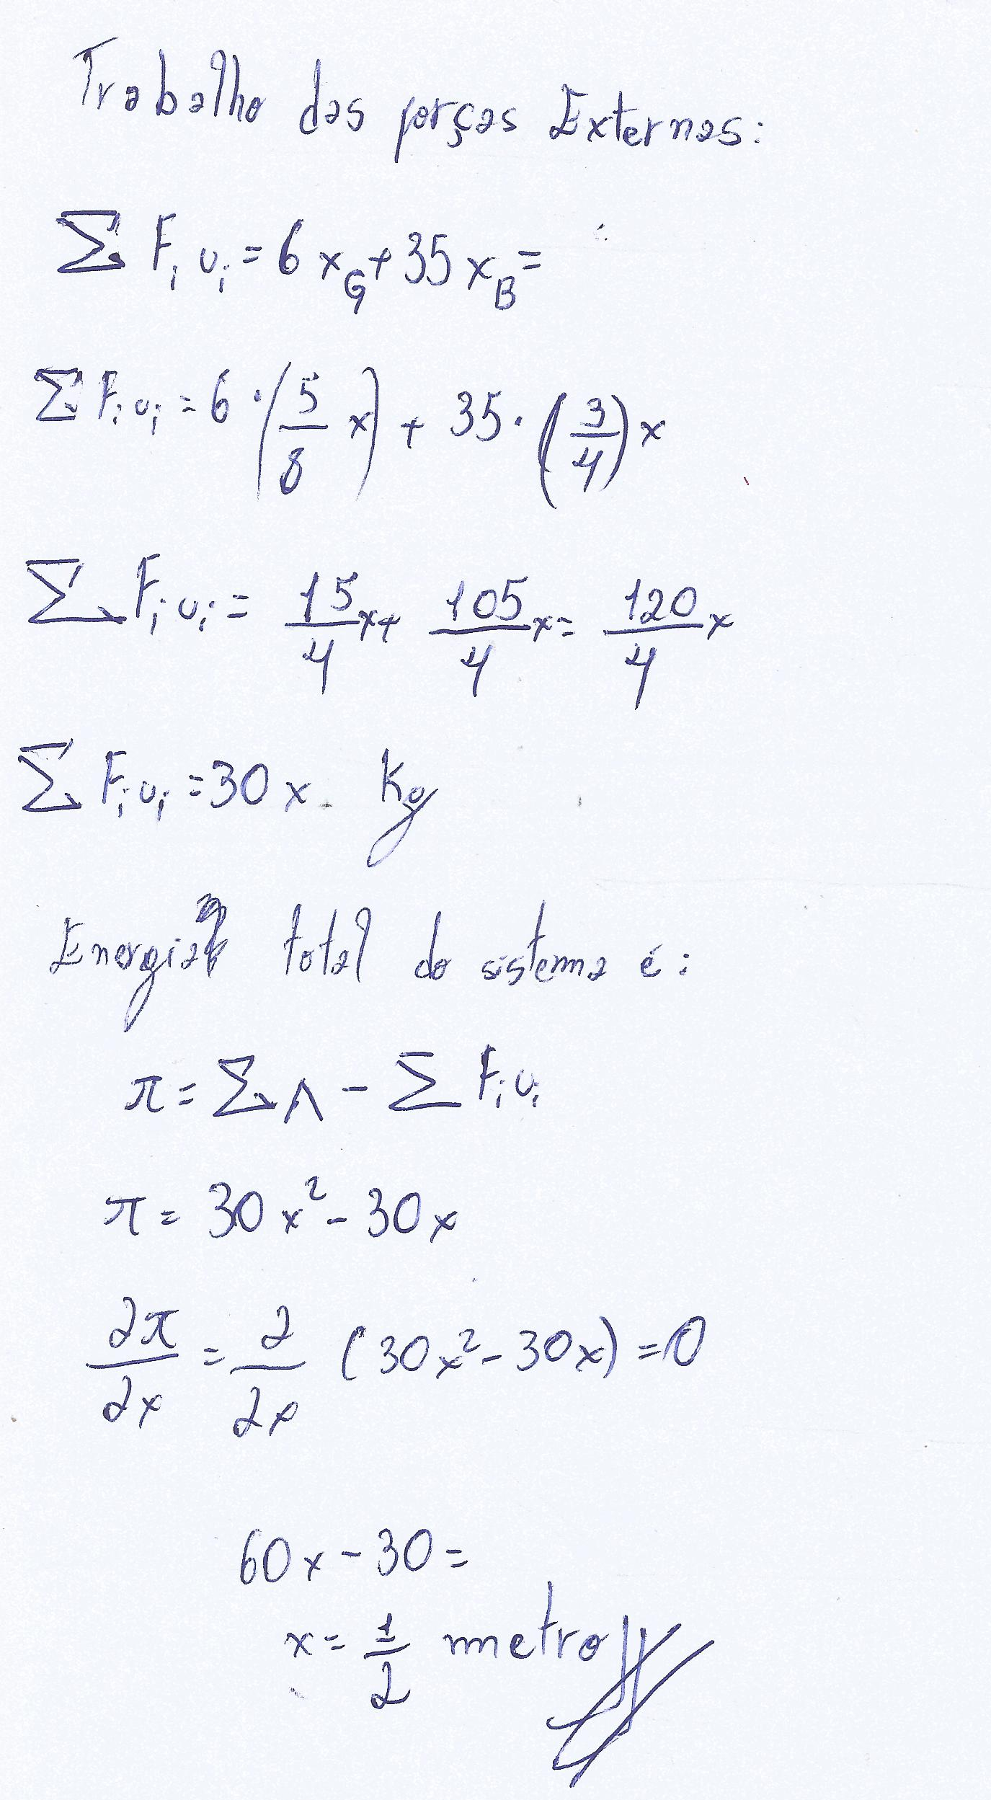
Princípio do mínimo da
Energia Potencial Total
Notes:
No caso de NLSs, tais parâmetros de atualização podem ser dividios em duas partes: o componente específico da amostra, y^i e uma direção de descida genérica Rk. SDM aprende direções de descida Rk durante o treinamento.

Slide 9
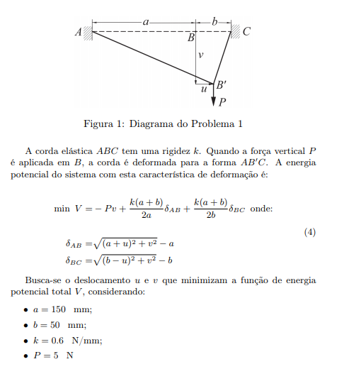
Problema 1
Notes:
No caso de NLSs, tais parâmetros de atualização podem ser dividios em duas partes: o componente específico da amostra, y^i e uma direção de descida genérica Rk. SDM aprende direções de descida Rk durante o treinamento.

Slide 10
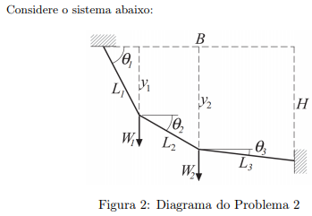
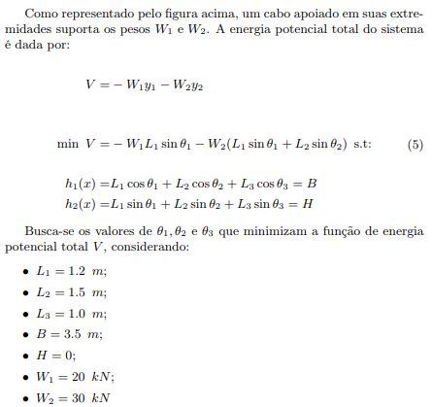
Problema 2
Notes:
No caso de NLSs, tais parâmetros de atualização podem ser dividios em duas partes: o componente específico da amostra, y^i e uma direção de descida genérica Rk. SDM aprende direções de descida Rk durante o treinamento.

Slide 11
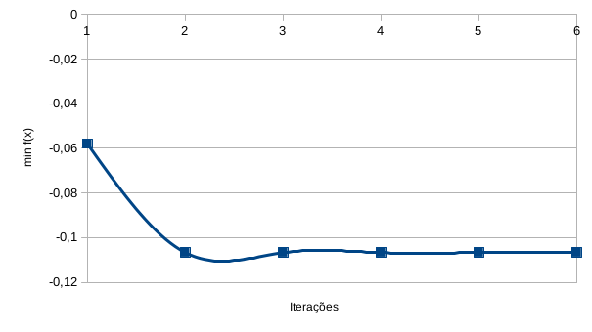
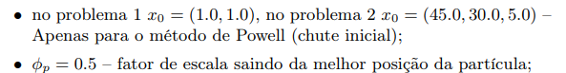
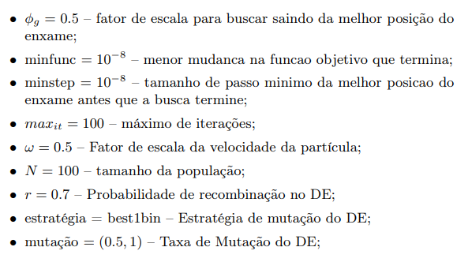
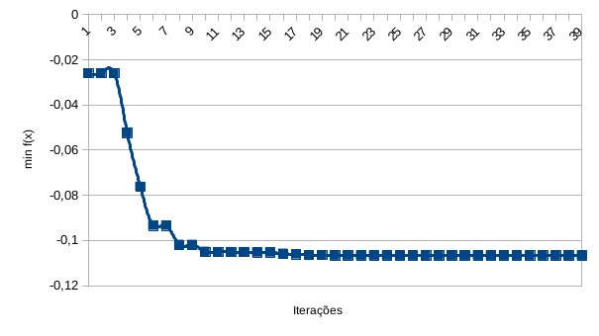
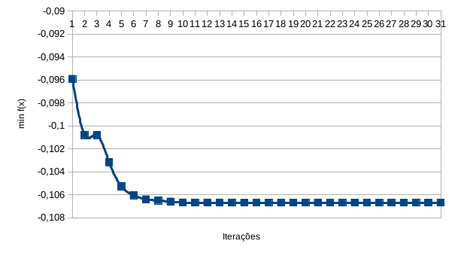
Resultados – Problema 1
Notes:
No caso de NLSs, tais parâmetros de atualização podem ser dividios em duas partes: o componente específico da amostra, y^i e uma direção de descida genérica Rk. SDM aprende direções de descida Rk durante o treinamento.

Slide 12
Resultados – Problema 1
Algoritmo de Powell
Algoritmo de Evolução
Diferencial
Algoritmo de Enxame de
Partículas
Notes:
No caso de NLSs, tais parâmetros de atualização podem ser dividios em duas partes: o componente específico da amostra, y^i e uma direção de descida genérica Rk. SDM aprende direções de descida Rk durante o treinamento.

Slide 13
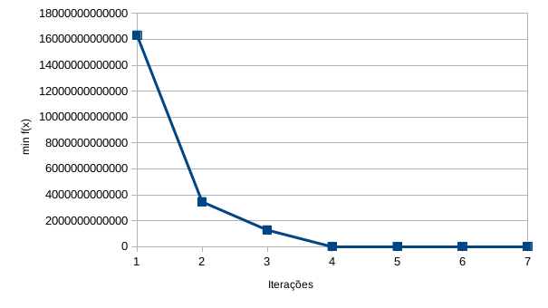
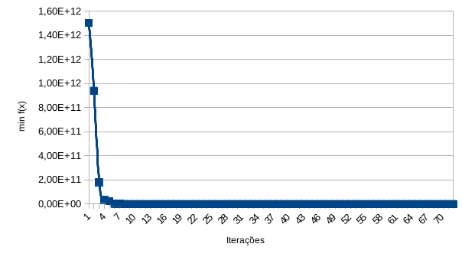
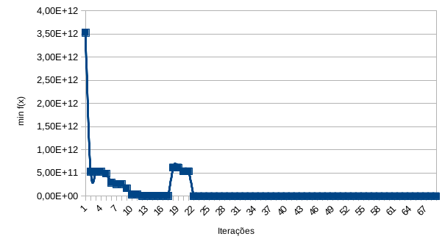
Resultados – Problema 2
Algoritmo de Powell
Algoritmo de Evolução
Diferencial
Algoritmo de Enxame de
Partículas
Notes:
No caso de NLSs, tais parâmetros de atualização podem ser dividios em duas partes: o componente específico da amostra, y^i e uma direção de descida genérica Rk. SDM aprende direções de descida Rk durante o treinamento.

Slide 14
Resultados – Geral
No problema 1, de 100 execuções, o algoritmos atingiram a tolerância aceitável em:
  PSO: 97 % das vezes;
  DE: 99% das vezes;
No problema 2, de 100 execuções, o algoritmos atingiram a tolerância aceitável em:
  PSO: 93 % das vezes;
  DE: 98% das vezes;
Notes:
No caso de NLSs, tais parâmetros de atualização podem ser dividios em duas partes: o componente específico da amostra, y^i e uma direção de descida genérica Rk. SDM aprende direções de descida Rk durante o treinamento.

Slide 15
Conclusões
Todos os algoritmos performaram dentro da faixa de tolerância na maioria das vezes;
Evolução Diferencial requer populações menores e menos iterações para convergir, tornando-o o algoritmo mais atrativo neste trabalho;
O PSO possui uma capacidade de gerar candidatos sobre todo o espaço de busca sem a necessidade de uma inicialização por hipercubo latino como a DE;
É necessário cuidado ao esolher um R_{p} em problemas de minimização de energia potencial total, visto que uma quantidade substancial de valores permite uma otimização sem considerar as restrições impostas;
Aparentemente, problemas de minimização da energia potencial total de um sistema são melhores resolvidos através de métodos clássicos.
Notes:
No caso de NLSs, tais parâmetros de atualização podem ser dividios em duas partes: o componente específico da amostra, y^i e uma direção de descida genérica Rk. SDM aprende direções de descida Rk durante o treinamento.

Slide 16
Referências Bibliográficas
Baghmisheh, M. V., Peimani, M., Sadeghi, M. H., Ettefagh, M. M., and
Tabrizi, A. F. (2012). A hybrid particle swarm–nelder–mead optimization method for crack detection in cantilever beams. Applied Soft
Computing, 12(8):2217–2226.
Bai, Q. (2010). Analysis of particle swarm optimization algorithm. Computer and information science, 3(1):180.
Bathe, K.-J. (2006). Finite element procedures. Klaus-Jurgen Bathe.
Christensen, E. A., Blanco-Silva, F. J., et al. (2015). Learning SciPy for
Numerical and Scientific Computing. Packt Publishing Ltd.
Felippa, C. A. (1977). Numerical experiments in finite element grid optimization by direct energy search. Applied Mathematical Modelling,
1(5):239–244.
Fletcher, R. and Reeves, C. M. (1964). Function minimization by conjugate gradients. The computer journal, 7(2):149–154.

Slide 17
Referências Bibliográficas
Miranda, L. J. V. et al. (2018). Pyswarms: a research toolkit for particle
swarm optimization in python. J. Open Source Software, 3(21):433.
Reddy, J. N. (2007). An introduction to continuum mechanics. Cambridge university press.
Schlick, T. and Overton, M. (1987). A powerful truncated newton method for potential energy minimization. Journal of Computational Chemistry, 8(7):1025–1039.
Storn, R. and Price, K. (1997). Differential evolution–a simple and efficient heuristic for global optimization over continuous spaces. Journal of global optimization, 11(4):341–359.
Wang, Z., Ruimi, A., and Srinivasa, A. (2015). A direct minimization technique for finding minimum energy configurations for beam buckling and post-buckling problems with constraints. International Journal of Solids and Structures, 72:165–17
Hill, R. (1959). Some basic principles in the mechanics of solids without a
natural time. Journal of the Mechanics and Physics of Solids, 7(3):209–225.
Hutton, D. V. and Wu, J. (2004). Fundamentals of finite element analysis, volume 1. McGraw-hill New York.
Kiusalaas, J. (2013). Numerical methods in engineering with Python 3. Cambridge university press.
Liu, T., Bargteil, A. W., O’Brien, J. F., and Kavan, L. (2013). Fast simulation of mass-spring systems. ACM Transactions on Graphics(TOG), 32(6):214.

